Slide 1
DNV Long Term 희생양극 시험장치 제작의 건
(주)씨케이에스아이

Slide 2
Sacrificial Anode System(희생양극 장치)의 원리
두 이종금속이 용액에 담구어지면 두 금속간에 전위차가 존재하게 되고 금속간에 전지가 형성되어 이들사이에 전자의 이동이 일어나게 된다.
피방식체보다 저전위의 금속을 피방식체에 직접 또는 도선으로 연결시키면 양 금속간에는 전기반응이 형성되고 저전위의 금속이온이 피방식체로 전류가 흐르게 됩니다.
이때 저전위의 금속은 피방식체 대신 희생적으로 소모되어 피방식체의 부식은 완전히 정지하게 되는데 이러한 전기방식법을 희생양극법 또는 유전양극법이라 합니다.
이러한 부식형태를 갈바닉(Galvanic)부식 또는 이종금속 접촉부식이라 한다.
부식은 금속의 이온화경향과 깊은 관계가 있는데, 금속의 이온화 경향이 큰 금속이 활성화가 커 부식이 빨리 일어나게 된다.
이런 갈바닉부식의 원리를 역으로 이용하여 부식으로부터 보호하려는 금속보다 이온화경향이 큰 금속을 접촉시켜 목적하는 금속의 부식을 억제하는 부식방지기술을 희생양극법 또는 음극보호법이라 한다.
금속의 이온화 경향은 아래와 같이,
K > Ca > Na > Mg > Al > Zn > Fe > Ni > Sn > Pb > (H+) > Cu > Ag > Pt > Au의 순으로 나타난다.
철의 이온화 경향이 마그네슘보다 낮아 이온화 경향이 큰 마그네슘이 먼저 부식(양이온으로)되고 남은 전자를 철쪽으로 밀어주면, 철은 음극이 되고 이런 경향은 마그네슘이 완전히 없어질때까지 진행되어 방식의 효과를 얻게 된다.
배관 공사시 아연도금 강관을 사용하는 이유도 위와 같은 원리가 있기 때문이다

Slide 3
Sacrificial Anode System(희생양극 장치)의 장•단점
희생양극법의 장점
1. 별도의 외부 전원이 필요없다.
2. 인접 시설물에 간섭현상이 거의 없어, 양극의 선택으로 과방식을 피할 수 있다.
3. 전류 분포가 제한되어 대용량에 부적합하다. 4. 토양의 비저항이 높은 곳에서는 비경제적일 수 있다. 5. 유효 전위가 제한되어 있다. 6. 양극 수명동안 유지보수가 거의 필요없다.
희생양극법의 단점
1. 방식효과 범위가 적다.
2. 방식 대상체가 클 경우 비용이 많이 든다.
3. 양극이 소모되므로 일정 기간마다 교환하여야 한다.
4. 방식전류의 조절이 곤란하다.
5. 양극 설치 수량이 많다.

Slide 4


Sacrificial Anode System(희생양극 장치)의 구성
데이터
수집 장치
방식전류
방식전류
Zn or Al
Anode
pH농도
온도
염분
용존산소량
Ag/AgCl
기준전극
방식전류
방식전류
피방식체
방식전류
방식전류

Slide 5
Sacrificial Anode System(희생양극 장치)의 제작사양
품목 | 규격
Sea-Water Test Chamber | Frame Dimension: 3080(W) x 1580(D) x 1500mm(H) (SUS304 40x40mm 4각Pipe사용, Powder Coating) Bath Dimension: Al - 1800 x 1500 x 450mm(W x D x H), Zn – 1200 x 1500 x 450(W x D x H) (Materials : PP or PE소재를 사용하여 내열 및 내염수에 강하도록 제작) 3. Sea-Water Circulation Pump: 2Sets(for Al , Zn Anode chamber)
Sea-Water Storage Tank | Capacitor: 1500Liters FRP Materials 2Set(for Al , Zn Anode chamber) Frame Dimension: 1200(W) x 1200(D) x 800mm(H) (SUS304 40x40mm 4각Pipe사용, Powder Coating) Supply Pump For Sea-Water: 해수전용 펌프사용(Inverter Type)
Control | Temperature: 3°C ~ 80°C Sea-Water Circulation: MIN. 1Liter/minute
시료의 구성 | 1LOT Al-Anode - 3Sets, Zn-Anode – 3Sets (10Cell in 1SET) Al, Zn-Anode의 크기: 27φ x 100mm STS Cathode: 200φ x 400mm(0.5t SUS) Cathode(피방식체)와 Anode(희생양극)의 면적비는 30:1로 결정되어야 한다.
시험 Data수집 및 표시 | 양극의 전류밀도(mA)( 10ohm ±2ohm의 고정밀 저항을 사용하여 계측) 양극 및 음극전극의 전위(V) (양극은 개회로 및 폐회로의 전위를 측정) pH농도 Salinity(%) 용존 산소량(ppm) 수조온도(°C)
시험 Data기록 | 시험중 수집된 Data를 1시간 단위로 장비에 장착된 PC에 설정된 폴더에 Microsoft사의 Excel에서 읽어들일 수 있는 Format으로 저장시킨다.
전원 공급 | 3상 380V 4선식 60Hz 30KW

Slide 6
Sacrificial Anode System(희생양극 장치)의 시험기록 화면(Text) 1
( 기록화면은 Zinc수조와 Al수조를 구분하여 보여준다.)
Zinc시험수조 기록화면
기록 시간 | 시료 n |  |  |  | 시료 n+1 |  |  |  | 온도(°C) | 염도 (%) | pH농도 | 용존 산소량 (ppm)
 | 전류밀도 (A/m2) | 양극전위(CLOSE)(V) | 양극전위 (OPEN) (V) | 음극전위 (V) | 전류밀도 (A/m2) | 양극전위 (CLOSE) (V) | 양극전위 (OPEN) (V) | 음극전위 (V)
2013. 6.10 15- 10 | 1.500 | 1.050 | 1.500 | 1.089 | 1.300 | 1.079 | 1.453 | 1.109 | 32.5 | 33 | 7.5 | 13
2013. 6.10 16- 10 | 1.500 | 1.050 | 1.500 | 1.089 | 1.300 | 1.079 | 1.453 | 1.109 | 32.5 | 32 | 7.1 | 13
2013. 6.10 17- 10 | 1.500 | 1.050 | 1.500 | 1.089 | 1.300 | 1.079 | 1.453 | 1.109 | 33.0 | 34 | 7.2 | 12
2013. 6.10 18- 10 | 1.500 | 1.050 | 1.500 | 1.089 | 1.300 | 1.079 | 1.453 | 1.109 | 32.5 | 35 | 7.5 | 13
2013. 6.10 19- 10 | 1.500 | 1.050 | 1.500 | 1.089 | 1.300 | 1.079 | 1.453 | 1.109 | 32.7 | 37 | 7.7 | 15
2013. 6.10 20- 10 | 1.500 | 1.050 | 1.500 | 1.089 | 1.300 | 1.079 | 1.453 | 1.109 | 32.0 | 35 | 7.9 | 13
2013. 6.10 21- 10 | 1.500 | 1.050 | 1.500 | 1.089 | 1.300 | 1.079 | 1.453 | 1.109 | 32.1 | 33 | 7.5 | 19
2013. 6.10 22- 10 | 1.500 | 1.050 | 1.500 | 1.089 | 1.300 | 1.079 | 1.453 | 1.109 | 32.8 | 32 | 8.0 | 13
2013. 6.10 23- 10 | 1.500 | 1.050 | 1.500 | 1.089 | 1.300 | 1.079 | 1.453 | 1.109 | 32.6 | 35 | 7.7 | 13
2013. 6.11 00- 10 | 1.500 | 1.050 | 1.500 | 1.089 | 1.300 | 1.079 | 1.453 | 1.109 | 32.5 | 33 | 7.5 | 13
2013. 6.11 01 10 | 1.500 | 1.050 | 1.500 | 1.089 | 1.300 | 1.079 | 1.453 | 1.109 | 32.3 | 37 | 7.2 | 11
2013. 6.11 02 10 | 1.500 | 1.050 | 1.500 | 1.089 | 1.300 | 1.079 | 1.453 | 1.109 | 32.3 | 37 | 7.2 | 11
2013. 6.11 03 10 | 1.500 | 1.050 | 1.500 | 1.089 | 1.300 | 1.079 | 1.453 | 1.109 | 32.3 | 37 | 7.2 | 11

Slide 7
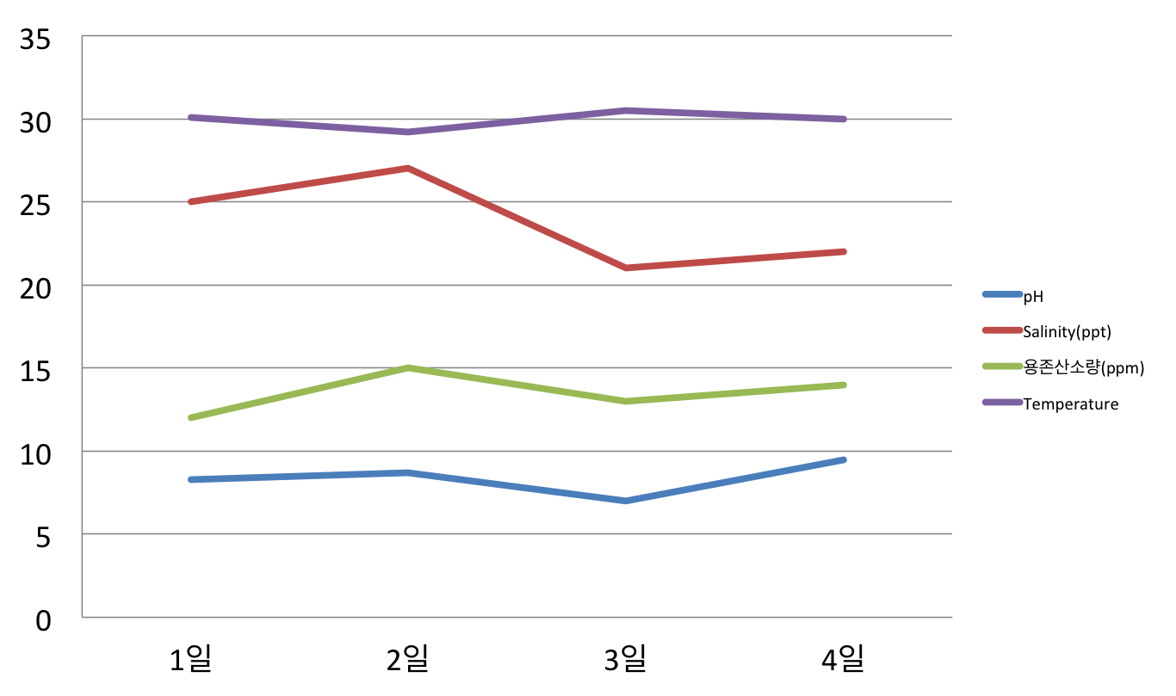
Sacrificial Anode System(희생양극 장치)의 시험기록 화면(Graph) 2
Zinc시험수조 기록화면(pH, Salinity, 용존산소량, Temperature)

Slide 8
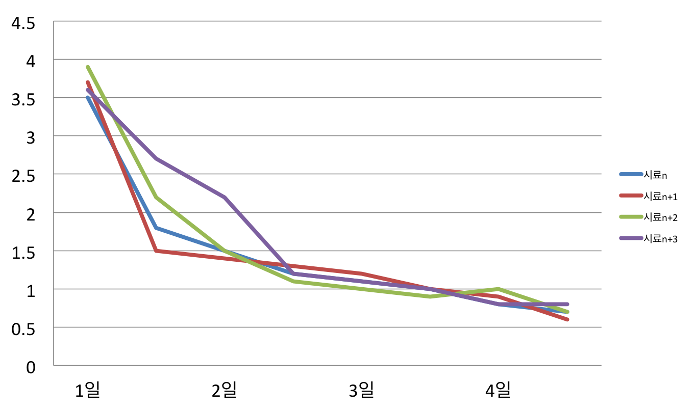
Sacrificial Anode System(희생양극 장치)의 시험기록 화면(Graph) 3
Zinc시험수조 기록화면(Current Density)

Slide 9
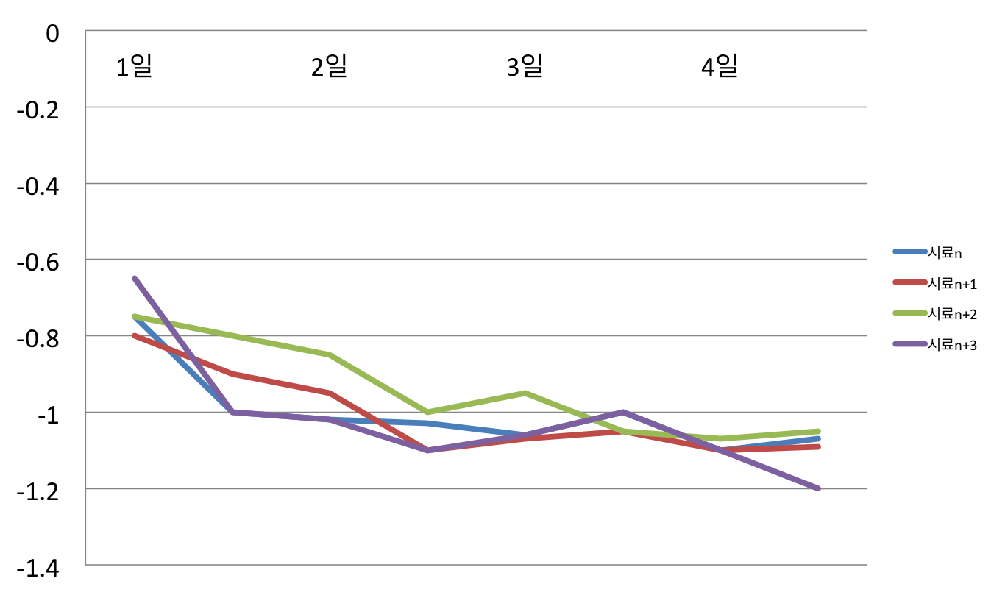
Sacrificial Anode System(희생양극 장치)의 시험기록 화면(Graph) 4
Zinc시험수조 기록화면(Potential vs. Ag/AgCl Seawater)

